Slide 1
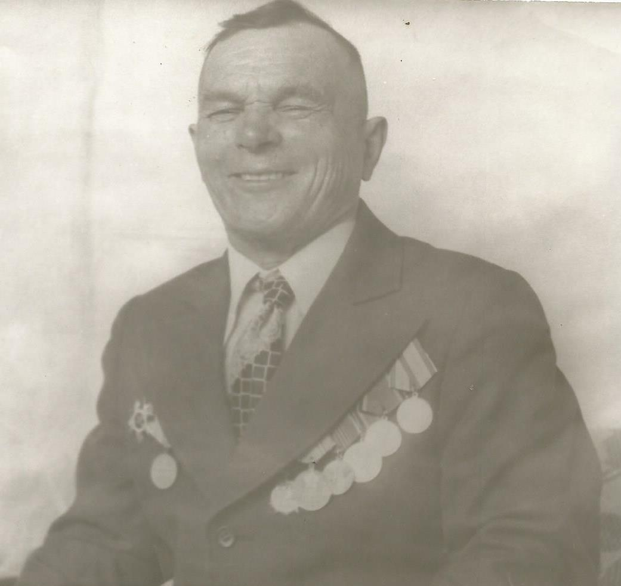
Заложных Павел Никанорович
(16.03.1918 – 6.03.2003)

Slide 2
Павел Никанорович родился в деревне Щипачи (родина поэта Степана Щипачёва), Володинского сельского совета, Богдановичского района.
Когда для страны настали тяжёлые военные дни, Павел Никанорович был призван на действительную военную службу, Камышловским военным комиссариатом, в июле 1941 года.
Служил в разведывательно-диверсионном батальоне, в звании ефрейтора.
После успешной подготовки, батальон был направлен на Украинский фронт, который вёл бои на территории Украины. Прошли с боями Луганск, Макеевка, Горловка, освобождали Киев и Белую Церковь.
Освободив Украину от фашистов, продвигались с боями на Запад. Прошли Варшаву, вошли в Берлин, и довелось ему побывать у подножия Бранденбургских ворот.

Slide 3
Павел Никанорович был награждён:
Орденом «Отечественной войны II степени»,
Медалью Жукова,
Медалью «За освобождение Кенигсберга»,
Медалью «За взятие Берлина»,
Медалью «За Победу над Германией»,
Медалью «За боевые заслуги»,
А так же юбилейными медалями и почётным знаком «Фронтовик».

